Slide 1




«Развитие компетенций организаторов волонтерского сопровождения молодежных событий»
Урок 11. Обратная связь в работе тимлидера

Slide 2

Гурьева Саша
Федеральный тренер АТ РСМ
Заместитель руководителя МРТЦ АТ РСМ
1

Slide 3

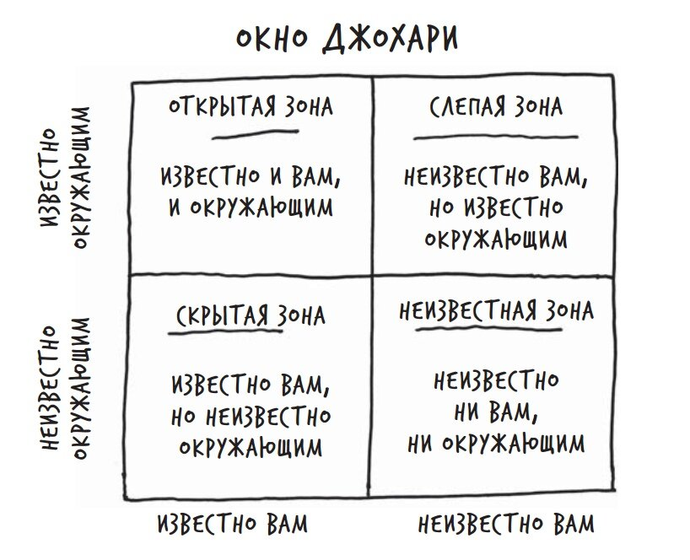

Slide 4

Что такое обратная связь?
— это информация о поведении человека в прошлом, которую сообщает ему в настоящем, рассчитывая, что она повлияет на его поведение в будущем. Другими словами, мы проводим анализ уже сделанного, договариваемся о дальнейших действиях сейчас и прогнозируем, что они нам принесут в будущем
1

Slide 5

Обратная связь
От Тим-лидера От волонтера

Slide 6
Принципы обратной связи
Своевременность
2. Конкретность
3. Направленность на поведение
4. Направленность на будущее

Slide 7
Как тим-лидеру выдавать обратную связь волонтеру?
1

Slide 8
Модель BOFF
B
O
F
F
Behaviors
Outcome
Feelings
Future
озвучивается факт
проговариваются последствия
выражается отношение к произошедшему событию
ты и твой собеседник ищете способы решения ситуации, чтобы подобное не повторялось в будущем
1

Slide 9
Ты всегда унылый и недовольный
Я заметила, что сегодня на собрании тебе было грустно, я переживаю, может случилось что-то, что тебя расстраивает? Если ты хочешь, мы можем это обсудить
Что-то не так…

Slide 10
Ты всегда задеваешь членов команды своими нелепыми высказываниями
Мне кажется, что твои слова о задачах Маши задели ее, это отрицательно влияет на работу команды, меня беспокоит эта ситуация. Прошу тебя быть аккуратнее в высказываниях и выдавать обратную связь коллегам корректно.
Что-то не так…

Slide 11
Я – высказывание
1 шаг. Говори о произошедшем, используй только факты, не приукрашивай речь детальными зарисовками.
«Когда ты опаздываешь…»
2 шаг. Говори о своих чувствах и эмоциях, которые вызывает случившийся факт. Старайся делать это сдержанно.
«Я негодую».
3 шаг. Обоснуй свои мысли и эмоции.
«Потому что для меня важно соблюдать регламенты и договоренности».
4 шаг. Внеси предложение или сформулируйте просьбу.
«Для форума будет более результативно, если мы все будем приходить на собрания вовремя»

Slide 12

Что такое рефлексия?
- это процесс осмысления и анализа собственного опыта, мыслей, эмоций и действий. Это метод самоанализа, в рамках которого человек обращается к собственным мыслям и чувствам, чтобы понять, что произошло, почему это произошло и какие уроки можно извлечь из этого опыта для будущего.

Slide 13
Как провести рефлексию с командой волонтеров?
Определи цели
Создай комфортную обстановку
Определи порядок
Структурируй дискуссию
Активно вовлекай участников
Зафиксируй результаты

Slide 14
Важно помнить:
Не все умеют выдавать обратную связь корректно
2. Фильтруй
3. Цель – положительные изменения

Slide 15
«Развитие компетенций организаторов волонтерского сопровождения молодежных событий»
Урок 11. Обратная связь в работе тимлидера

